Slide 1
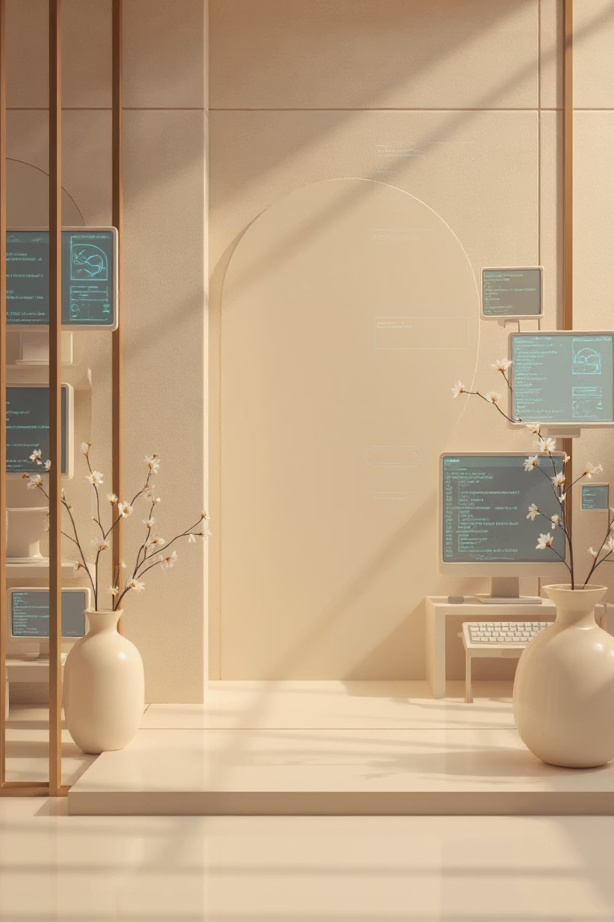
Componente de usabilidad:
nº errores y gravedad
Realizado por:
·Alfonso Casanueva
·Mario Sanchez
·David Roman

Slide 2


Los Cuatro Tipos de Errores según Jakob Nielsen
El gurú de la usabilidad web identificó cuatro categorías fundamentales de errores que cometen los usuarios al interactuar con interfaces digitales. Comprender estas tipologías es clave para diseñar experiencias más intuitivas.

Slide 3

Errores de Acción (Slips)
Definición
Causa Principal
Solución
El usuario sabe exactamente lo que quiere hacer, pero comete un error involuntario durante la ejecución de la tarea.
Problemas de diseño visual: botones demasiado próximos, controles confusos o elementos mal posicionados.
Mejorar el espaciado entre elementos y aplicar principios de proximidad visual para evitar clics accidentales.

Slide 4

Errores de Conocimiento (Mistakes)
¿Qué son?
Surgen cuando el usuario tiene un modelo mental incorrecto sobre el funcionamiento del sistema o carece de la información necesaria.
Estos errores revelan problemas en la arquitectura de información y la comunicación de las funcionalidades del sistema.
Ejemplo Típico
Cerrar la ventana del navegador pensando que equivale a "cerrar sesión", perdiendo datos no guardados.

Slide 5
Errores por Omisión y Confusión
Errores por Omisión
Errores por Confusión
El usuario omite pasos obligatorios porque no los percibe como necesarios o porque pasan desapercibidos en la interfaz.
La interfaz genera ambigüedad con etiquetas similares o funciones poco claras que llevan a interpretaciones erróneas.
Casillas no marcadas en formularios
"Guardar" vs. "Guardar como"
Campos obligatorios ignorados
Iconos sin contexto claro
Pasos de confirmación saltados
Terminología técnica confusa

Slide 6
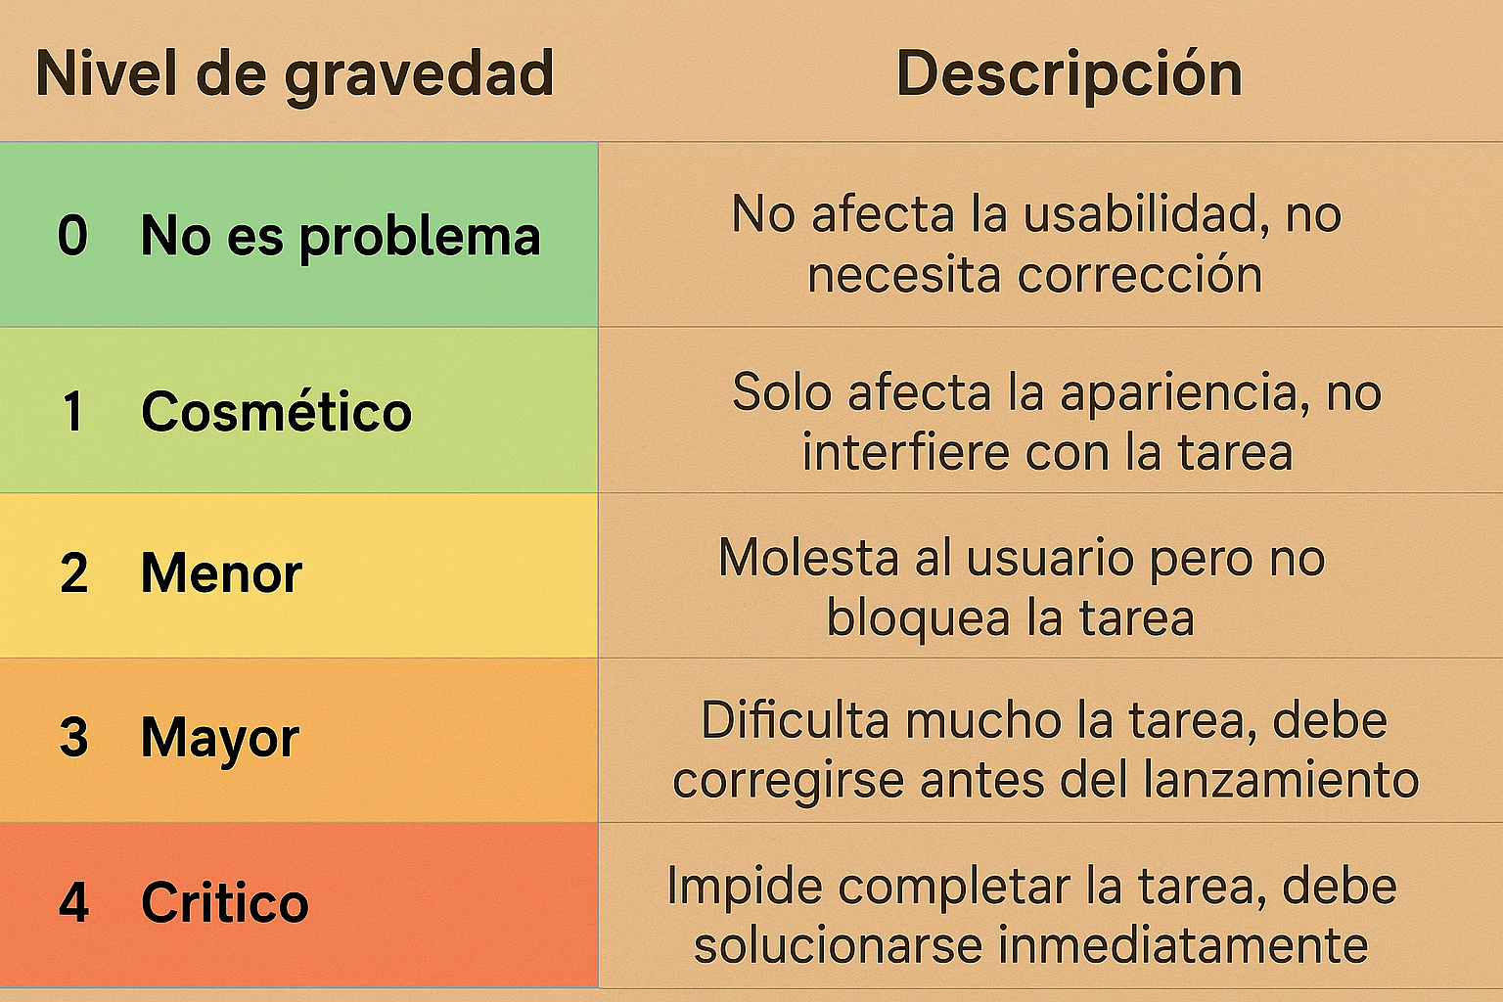
Gravedad de los Errores

Slide 7
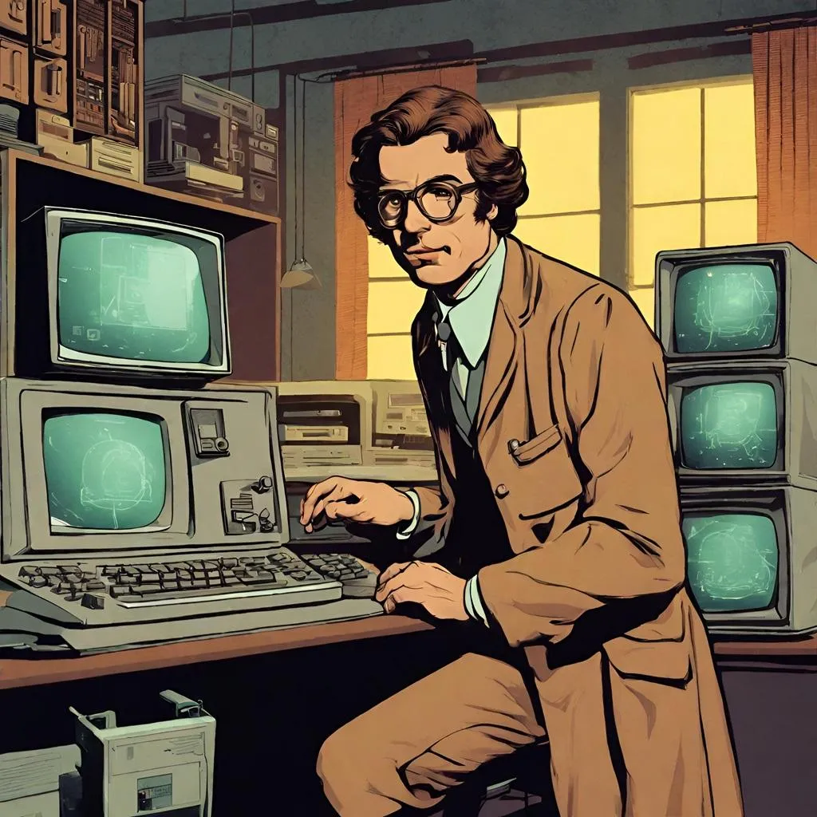
Principios para el Reconocimiento de Errores
Los sistemas deben asistir activamente a los usuarios para identificar y comprender los errores, ofreciendo información clara y soluciones prácticas.
1
Mensajes comprensibles
Utiliza lenguaje claro y familiar en lugar de códigos técnicos. Por ejemplo, "El servidor no está disponible" es más útil que "Error 503".
2
Diagnóstico inmediato
Identifica y muestra los errores al instante, especialmente en formularios extensos, para prevenir frustraciones del usuario.
3
Tono constructivo
Evita que el usuario se sienta culpable. Considera el error como una oportunidad de mejora, no como un castigo.

Slide 8
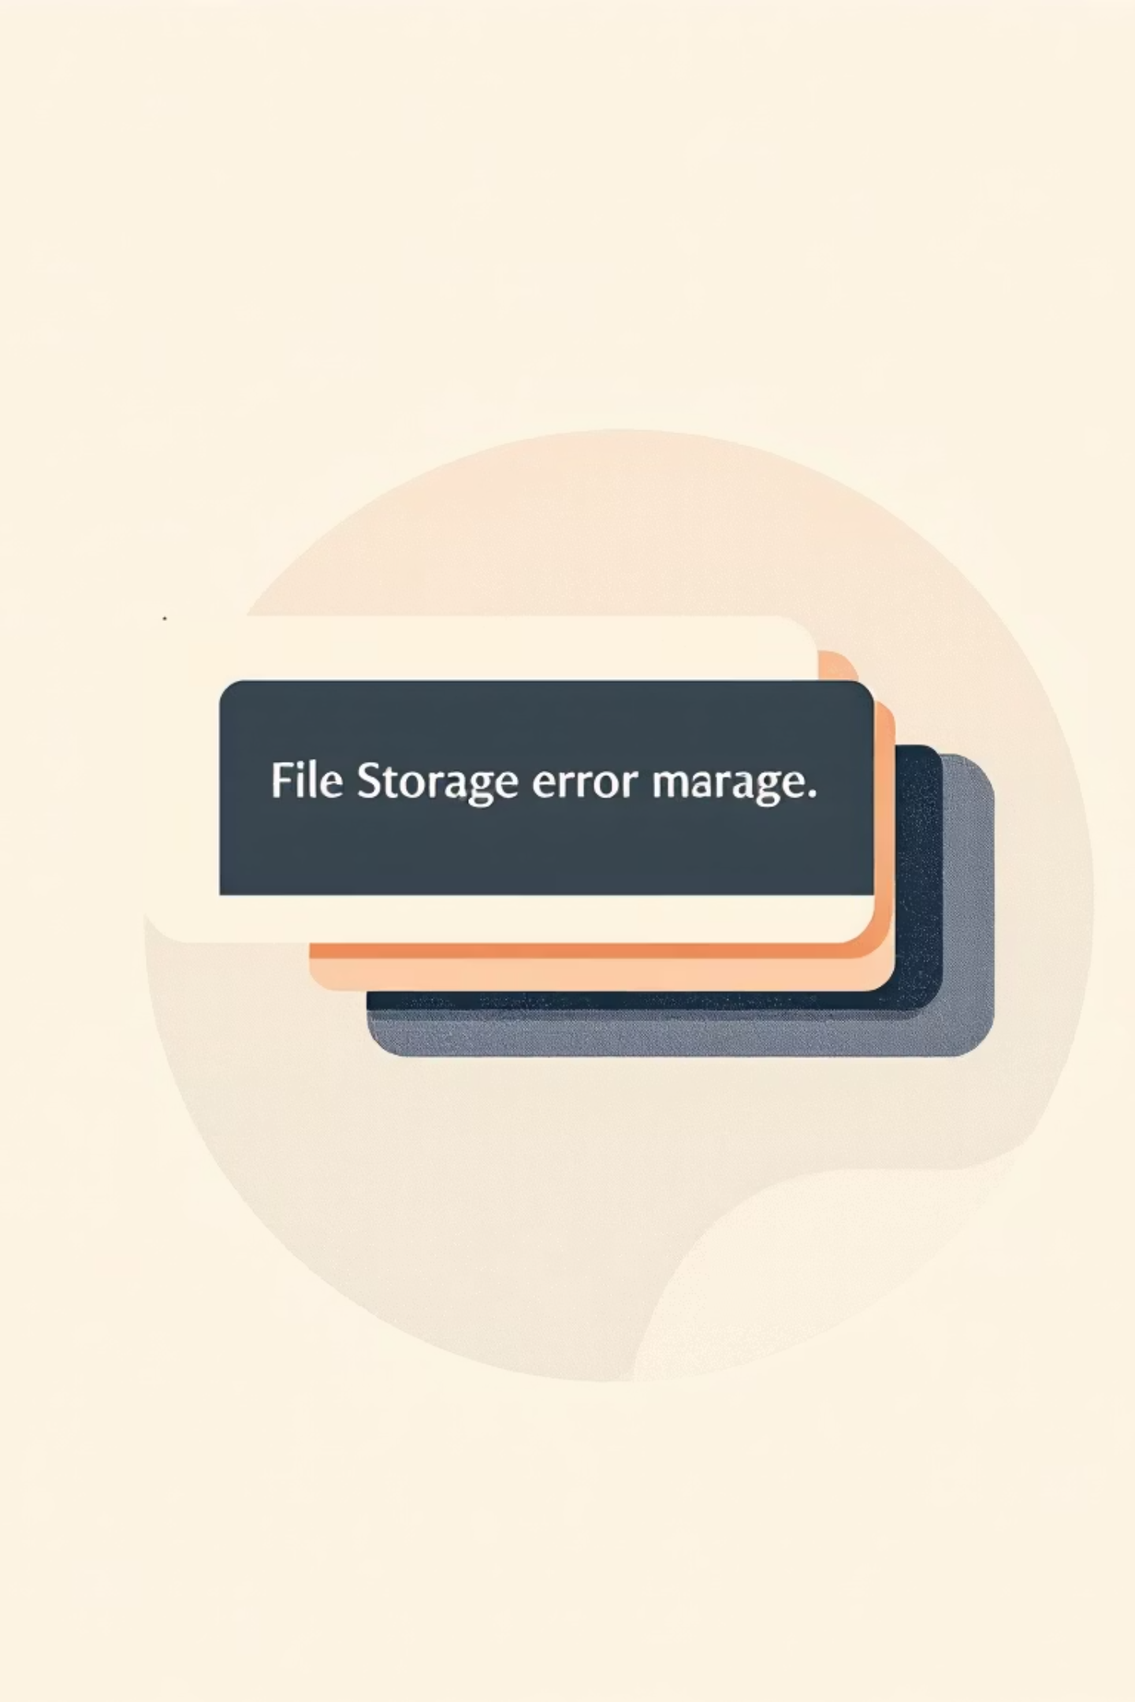
Ejemplo de Diagnóstico Completo
❌ Mensaje deficiente: "Error al guardar archivo"
✅ Mensaje efectivo: "El archivo no pudo guardarse porque no hay espacio suficiente en el disco. Se necesitan al menos 200 MB libres. Liberar espacio ahora"
Un buen diagnóstico identifica el problema, explica la causa y ofrece una solución clara al usuario.

Slide 9
Estrategias de Corrección Efectivas
01
02
Prevención Proactiva
Comunicación Clara
Diseñar interfaces intuitivas que reduzcan naturalmente la posibilidad de errores antes de que ocurran.
Proporcionar mensajes específicos que expliquen tanto el problema como los pasos para solucionarlo.
03
04
Recuperación Rápida
Validación Continua
Incluir opciones como "Deshacer", "Reintentar" o "Cancelar" para facilitar la corrección inmediata.
Realizar pruebas de usabilidad regulares para detectar patrones de error antes del lanzamiento.

Slide 10




Beneficios de una Gestión Eficaz de Errores
Experiencia Mejorada
Menos Soporte Técnico
Los usuarios se sienten más seguros y confiados al navegar por interfaces que les ayudan a corregir errores de manera eficiente.
Interfaces autoexplicativas reducen significativamente el volumen de consultas al servicio de atención al cliente.
Mayor Eficiencia
Fidelización Aumentada
Los usuarios completan tareas más rápidamente cuando los errores se previenen o resuelven de forma intuitiva.
La confianza generada por un manejo efectivo de errores se traduce en mayor retención y satisfacción del usuario.

Slide 11

¡Gracias por su atención!

